Slide 1
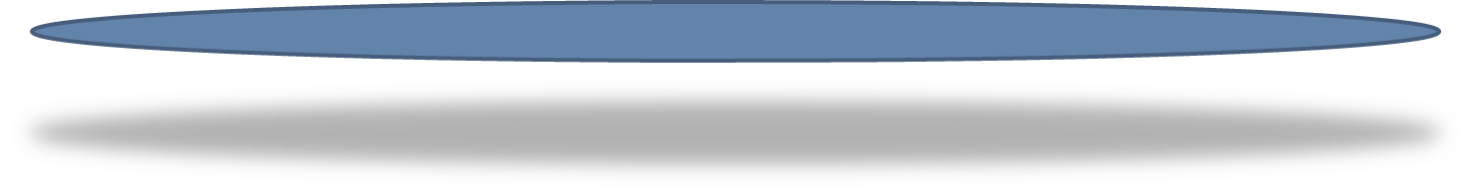
01
Mô Hình MVC
NỘI DUNG
02
Thực Hành Với CSDL
03

Slide 2
01
Mô Hình MVC
Mô hình MVC là gì?:
Là một kỹ thuật phát triển phần mềm có trong hầu hết các dự án web.
MVC là từ viết tắt bởi 3 từ Model – View – Controller
Mô hình này chia source code thành 3 phần, tương ứng với nhiệm vụ của mỗi từ
Mỗi từ tương ứng với một hoạt động tách biệt trong một mô hình. Nhưng lại có sự tương tác với nhau

Slide 3
01
Mô Hình MVC
View: Khung nhìn
View là tầm nhìn, là giao diện, chính là những thứ hiện hữu cho người dùng tương tác với hệ thống phần mềm của chúng ta. VD: giao diện trang web, nút bấm, khung nhập, menu,…
View đại diện cho “bộ mặt của một chương trình”. Nó đảm nhiệm vai trò như một người dẫn chương trình trong một phần mềm
VD: Trang đăng nhập facebook có khung nhập tài khoản,có nút đăng nhập.

Slide 4
01
Mô Hình MVC
2. Controller: Trung tâm điều khiển
Bộ phận có nhiệm vụ tiếp nhận và xử lý các yêu cầu của người dùng thông qua View và thông báo đến View rằng yêu cầu này đã được thực hiện và xử lý thành công hay chưa?. Controller còn có chức năng kết nối với Model
VD: Màn hình đăng nhập FB: Khi nhập xong “tài khoản” và bấm nút “Đăng nhập” => Controller nhận yêu cầu đăng nhập của người dùng và giữ giá trị “tên tài khoản” và “mật khẩu” gửi cho Model xử lý.sau đó báo lại thông tin thành công hay chưa cho người dùng.

Slide 5
01
Mô Hình MVC
Model: Thực hiện hành động Query DB
Là bộ phận có chức năng lưu trữ toàn bộ dữ liệu của ứng dụng
Bộ phận này là một cầu nối giữa 2 thành phần View và Controller
Model thể hiện dưới hình thức là một cơ sở dữ liệu hoặc có khi chỉ đơn giản là một file excel bình thường.
Model thể hiện rõ các thao tác với cơ sở dữ liệu như cho phép xem, truy xuất, xử lý dữ liệu,…

Slide 6
01
Mô Hình MVC
Ưu nhược điểm của mô hình MVC:
Ưu Điểm | Nhược Điểm
Kiểm tra dễ dàng project | Sử dụng với những dự án từ trung bình đến lớn.
Dễ dàng kiểm soát và debug được từng chức năng trong chương trình | Những dự án nhỏ mà dùng sẽ gây tốn thời gian code, cồng kềnh
Không cần nhiều kỹ năng cũng có thể sử dụng mô hình này
Giúp website nhẹ hơn. Cải thiện tốc độ | Chậm hơn khi truyền dữ liệu với các dự án nhỏ

Slide 7
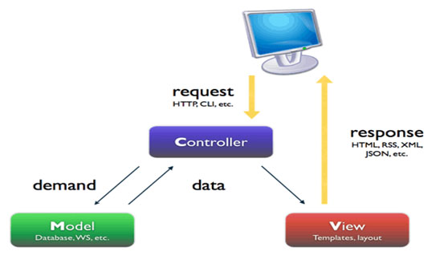
01
Mô Hình MVC

Slide 8
02
Thực Hành Với CSDL
Cách kết nối đến DB từ Project Java
Xử lý đối tượng trong DB với Java
Sử dụng List trong Java để thao tác với DB

Slide 9


Slide 10
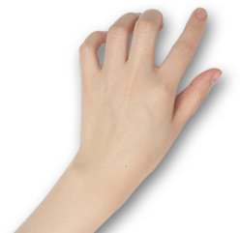
THANKS FOR WATCHING!

